Slide 1
ISANG ARAW SA MINISTERYO NI JESUS
Aralin 2 para sa Hulyo 13, 2024

Slide 2
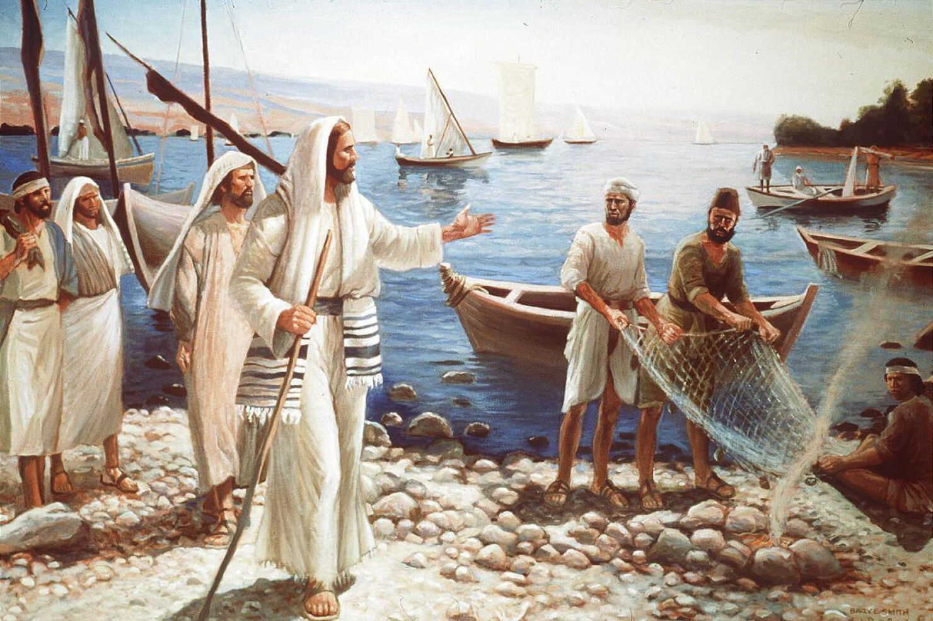
“At sinabi sa kanila ni Jesus, Magsisunod kayo sa aking hulihan, at gagawin ko kayong mga mamamalakaya ng mga tao.”
(Marcos 1:17)

Slide 3
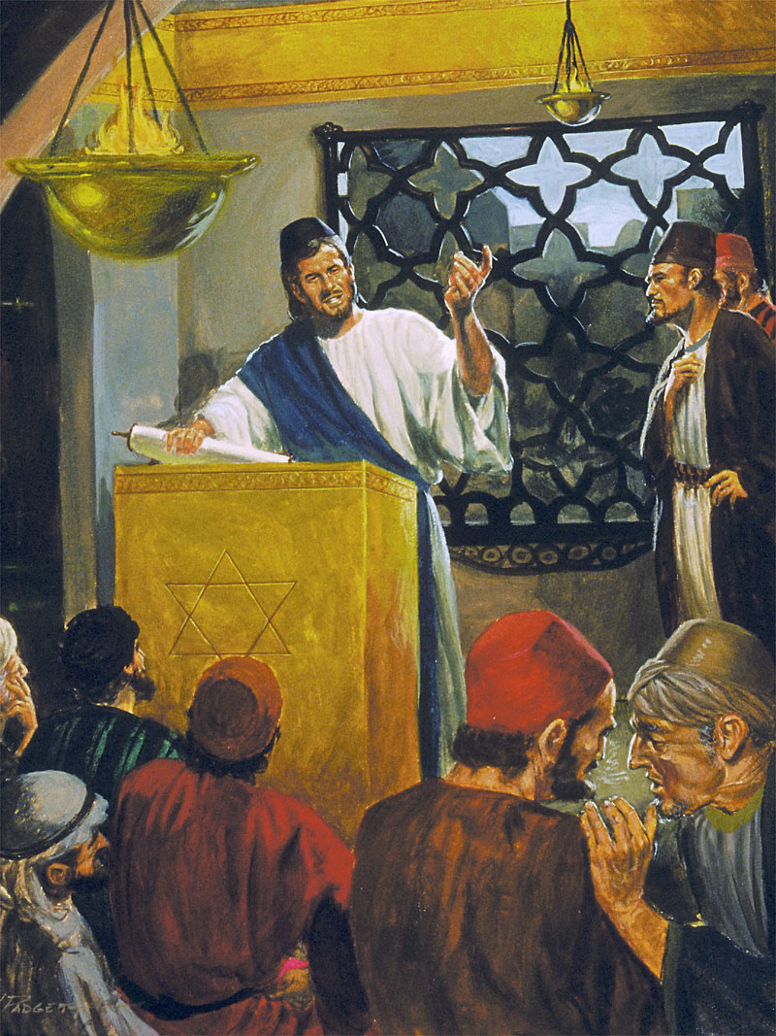
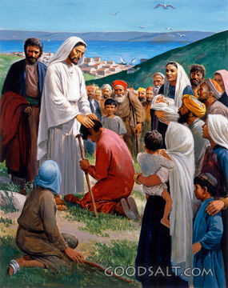
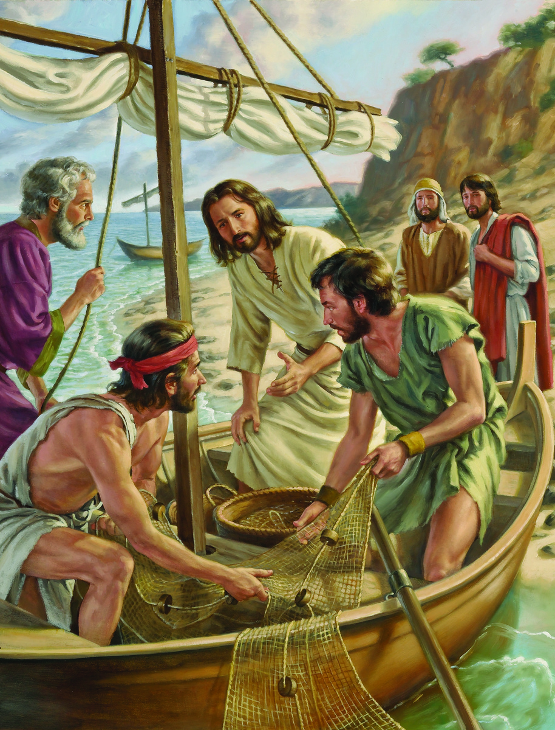
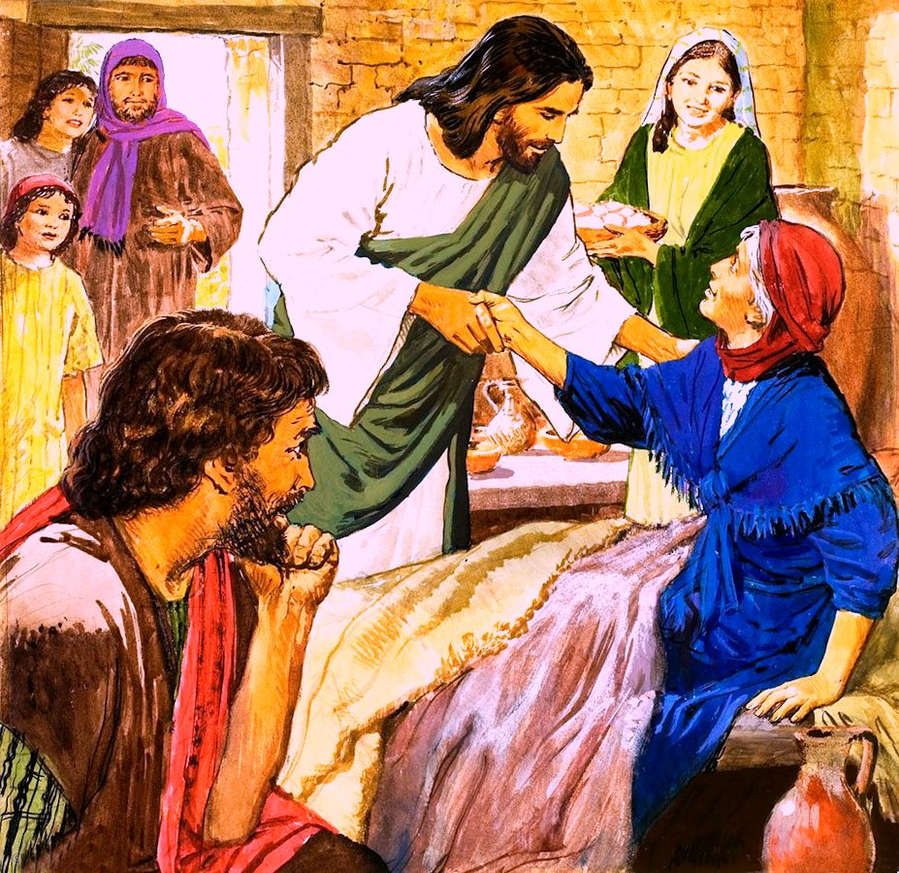
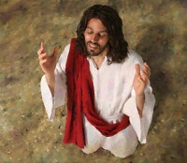
Ano kaya ang magiging hitsura ng isang araw sa buhay ni Jesus? Ano kaya kung samahan natin siya ng isang buong linggo?
Tinutulungan tayo ni Marcos na maranasan ito sa huling bahagi ng kanyang unang kabanata (Marcos 1:16-45).
Sasamahan natin si Hesus sa pagtawag ng isang grupo ng mga mangingisda upang sumunod sa kanya ng buong panahon; tangkilikin ang isang abalang araw ng Sabbath; at, sa wakas, makikita natin kung ano ang kanilang pang-araw-araw na kaugalian..
Mga espesyal na gawain:
Tumawag ng mga alagad. Marcos 1:16-20.
Mga gawain sa Sabado:
Mangaral sa sinagoga. Marcos 1:21-28.
Magpagaling. Marcos 1:29-34.
Araw-araw na gawain:
Manalangin at mangaral. Marcos 1:35-39.
Magpagaling at igalang ang Batas. Mar. 1:40-45.

Slide 4
MGA ESPESYAL NA GAWAIN

Slide 5
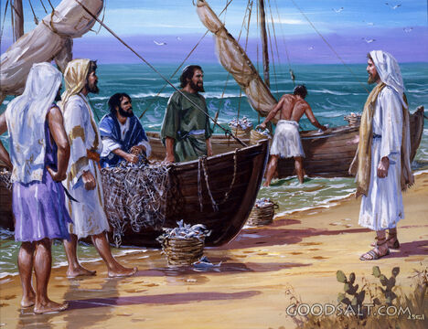
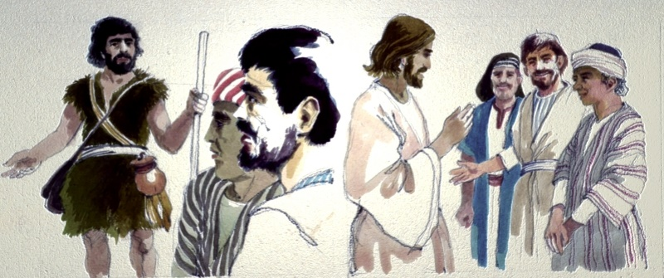
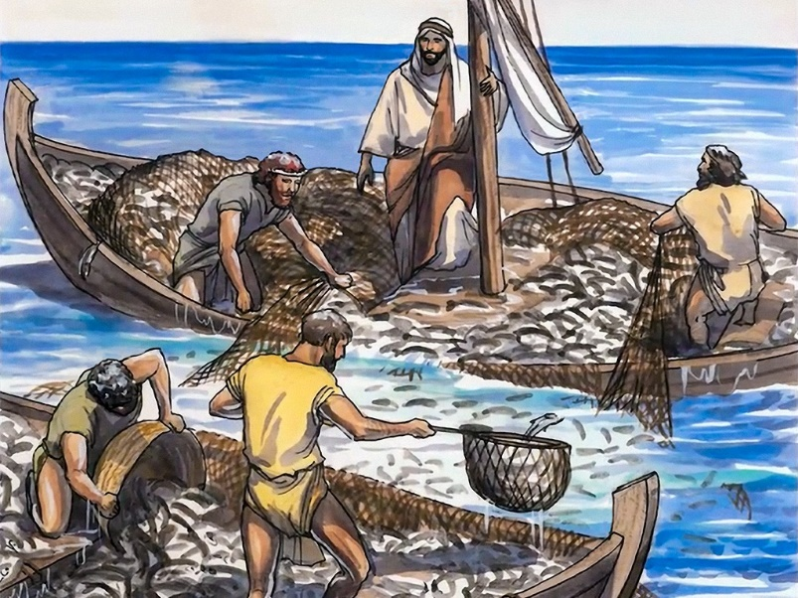
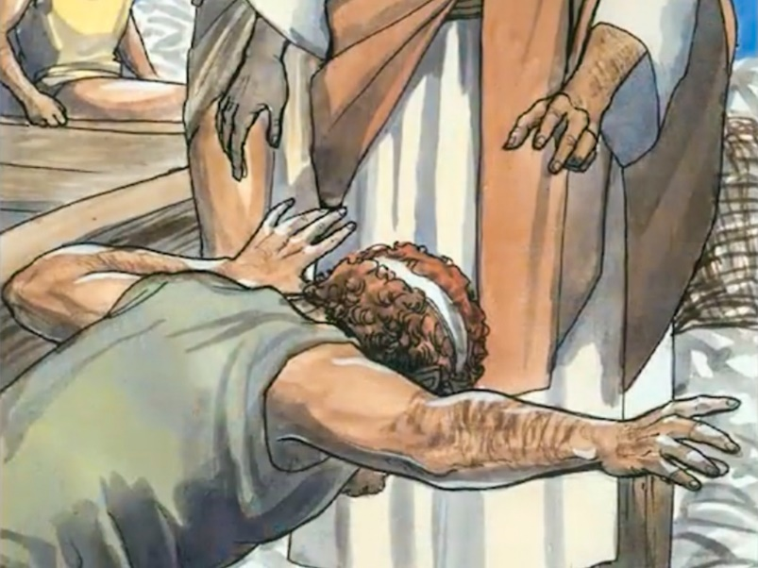
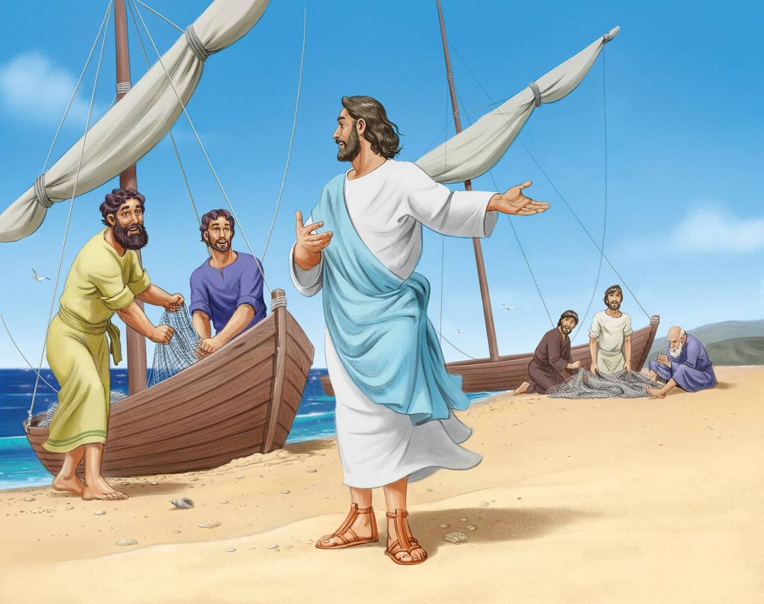
TUMAWAG NG MGA ALAGAD
“At sinabi sa kanila ni Jesus, Magsisunod kayo sa aking hulihan, at gagawin ko kayong mga mamamalakaya ng mga tao.” (Marcos 1:17)
Si Marcos ay mailalarawan sa kanyang kaiklian. Kung hindi natin isasangguni ang ibang aklat ng ebanghelyo, maaari tayong magkaroon ng maling konklusyon tungkol sa tungkuling ito.
Hindi ito ang unang pagkakataon na nakatagpo ng mga lalaking ito si Jesus. Bilang mga tagasunod ni Juan Bautista, narinig nila ang kanyang mga salita tungkol kay Jesus, at sumunod sila sa kanya. Ang unang gumawa nito ay sina Andres at Juan, na sinundan ng kani-kanilang mga kapatid (Juan. 1:35-42).
Si Jesus ay nangaral mula sa bangka ni Pedro, at pagkatapos ay isang himalang paghuli ang naganap. Halos masira ang lambat ng apat na magkakapatid dahil sa dami ng isda (Lk. 5:1-7). Habang inaayos nina Santiago at Juan ang mga lambat, si Pedro ay naupo sa paanan ni Jesus 5:8-11).
Iniwan nina Jacob at Juan ang kanilang ama na namamahala sa negosyo ng pamilya, at iniwan nina Pedro at Andres ang kanilang kabuhayan upang maging mga mangangaral. Sa pamamagitan ng pagsunod sa tawag ni Jesus, binago nila ang kanilang buhay, at ang buhay ng buong mundo.

Slide 6
MGA GAWAIN SA SABADO

Slide 7
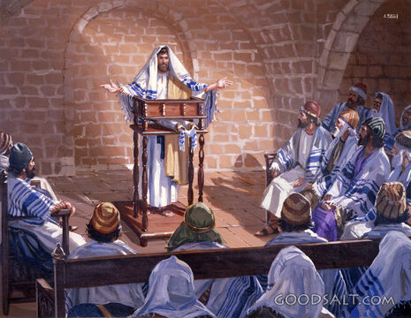
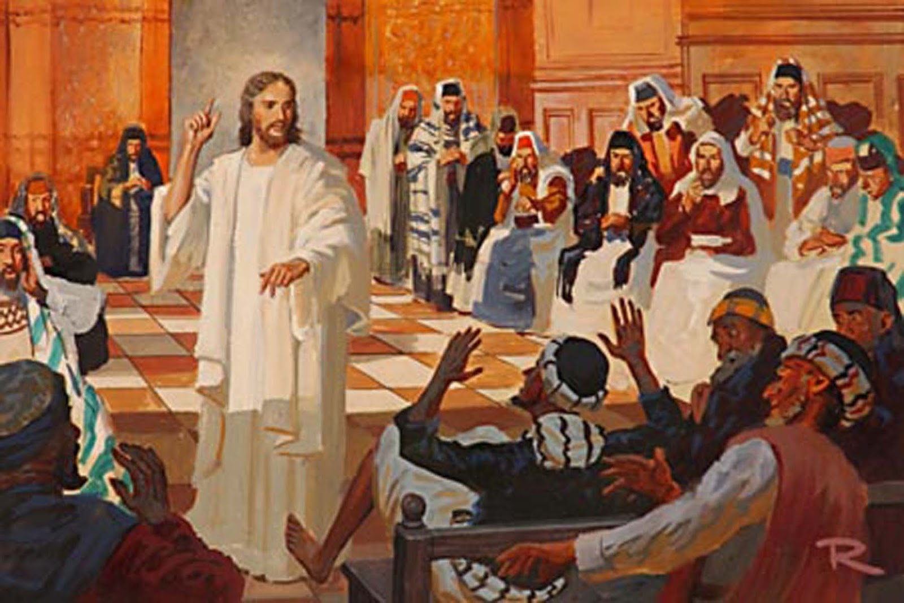
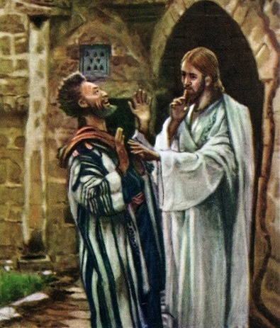
MANGARAL SA SINAGOGA
“At pagdaka'y kaniyang tinawag sila: at kanilang iniwan sa daong ang kanilang amang si Zebedeo na kasama ng mga aliping upahan, at nagsisunod sa kaniya” (Marcos 1:21).
Nilinaw ng mga ebanghelyo na ang pagpunta sa sinagoga sa Sabado ay kaugalian ni Jesus, hindi isang nakahiwalay na kaganapan (Lucas 4:16).
Ano ang reaksiyon ng mga tao sa pangangaral ni Jesus? ( Marcos 1:22).
Ngunit hindi lahat ay masaya. Nagpasya ang kaaway na hadlangan ang serbisyo, umaasang mapawalang-bisa ang impluwensya ni Jesus (Marcos 1:23-26). Ngunit isang mabilis na interbensyon ang naging dahilan upang ang mga tao ay mas naimpluwensyahan Niya (Marcos 1:27-28).
Tatlong katotohanan ang namumukod-tangi sa kwentong ito:
May demonyo sa simbahan. May mga “panirang damo” sa simbahan, at hindi natin sila makikilala(Mt. 13:24-30).
Kilala ng demonyo kung sino si Jesus, at humanap sya ng paraan para masira ang Kanyang impluwensya.
Inutusan siya ni Jesus na tumahimik. Hindi ito ang panahon para hayagang ipahayag ang kanyang sarili bilang Mesias.

Slide 8
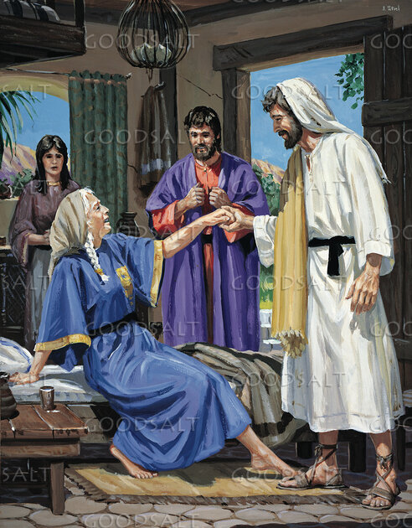
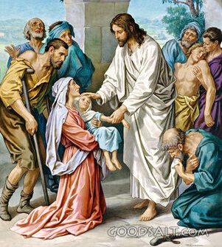
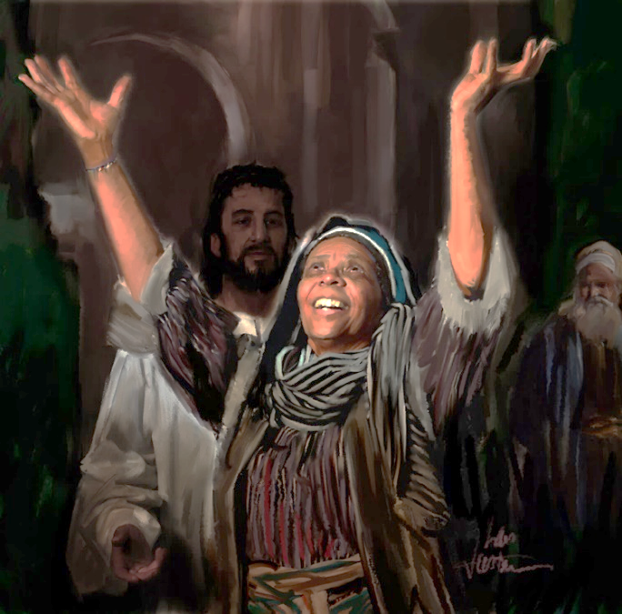
MAGPAGALING
“At nang kinagabihan, paglubog ng araw, ay kanilang dinala sa kaniya ang lahat ng mga may-sakit, at ang mga inaalihan ng mga demonio” (Marcos 1:32)
At pagtatapos ng paglilingkod sa sinagoga, nagpahinga si Jesus kasama ang kanyang apat na disipulo sa bahay ni Pedro upang kumain nang palihim (Marcos 1:29).
Habang inihahanda nila ang hapagkainan, sinabi nila kay Jesus ang tungkol sa biyenan ni Pedro, na inatake ng lagnat (Marcos 1:30). Sa sandaling gumaling, ang babaeng ito ay inialay ang kanyang sarili sa paglilingkod sa mga panauhin (Marcos 1:31). Ang mga pakinabang na ibinibigay ni Jesus sa atin ay pumupukaw sa atin ng pagnanais na ibahagi ito sa iba.
Ang himala ng sinapian ng demonyo ang paksa ng usapan sa maraming tahanan sa Capernaum. Kaya, sa pagtatapos ng mga sagradong oras ng Sabbath, nang lumubog ang araw, dinala nila kay Jesus ang maraming maysakit upang pagalingin (Marcos 1:32-34).
O anong kagalakan! Anong iyak ng papuri ang umalingawngaw sa bahay ni Simon! At hindi lamang ang pinagaling ang pumuri, si Jesus mismo ay nagalak sa pagdala sa kanila ng kagalingan.
Pagkatapos ng isang nakakapagod na araw, hanggang sa hatinggabi, sa wakas ay nakapagpahinga na si Jesus.

Slide 9
ARAW-ARAW NA GAWAIN

Slide 10
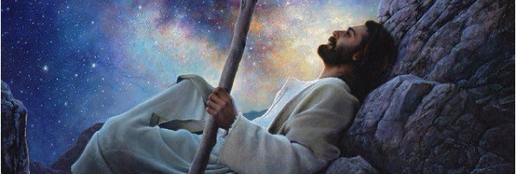
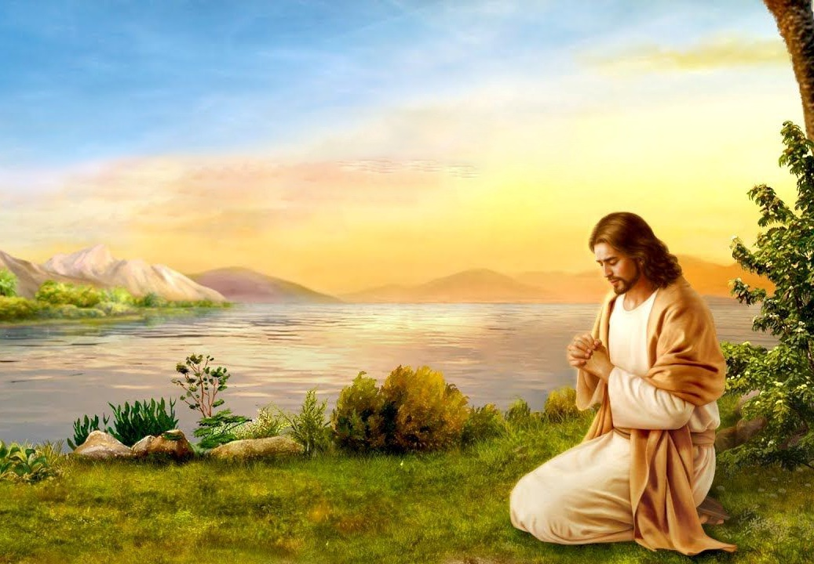
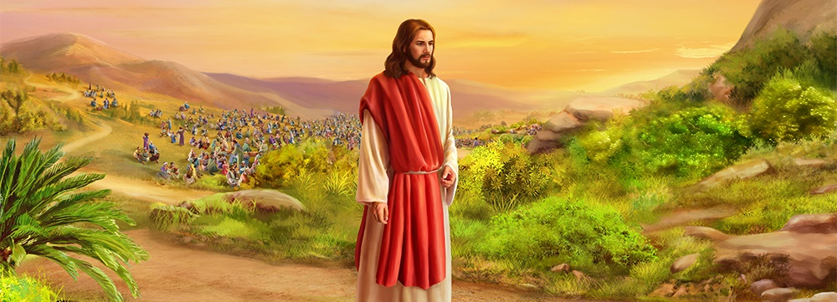
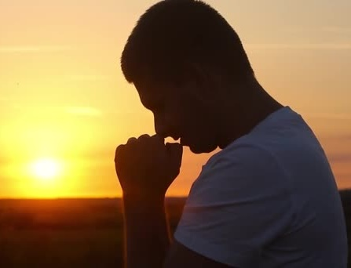
MAGDASAL AT MANGARAL
“At nagbangon siya nang madaling-araw, na malalim pa ang gabi, at lumabas, at napasa isang dakong ilang, at doo'y nanalangin” (Marcos 1:35)
Noong Linggo, hinintay ng mga alagad si Jesus na mangaral sa lungsod. Ngunit iba ang mga plano ni Jesus. Dapat niyang pagpalain ang marami pang iba sa kanyang mga salita at kilos (Marcos 1:36-39).
Ngunit si Jesus ay hindi kumikilos sa sarili niyang inisyatiba. Gaya ng dati, nauna Niyang kausapin ang Kanyang Ama para sabihin sa Kanya kung ano ang dapat Niyang gawin sa araw na iyon (Mk. 1:35; Jn. 8:28 ).
Araw-araw hinahanap ni Jesus ang Diyos sa panalangin, at inaanyayahan tayo na tularan siya (Marcos 6:46; Lucas 3:21; 5:16; 9:18; 11:1; 18:1). Sa mga espesyal na sitwasyon, inaalay pa niya ang buong gabi sa panalangin (Lk . 6:12-13; Mt. 14:21-23).
Hindi ba dapat, gaya ni Jesus, hanapin natin ang Diyos araw-araw sa panalangin upang malaman ang kanyang kalooban? Sa mga espesyal na sitwasyon, hindi ba natin Siya hahanapin lalo na sa panalangin?

Slide 11
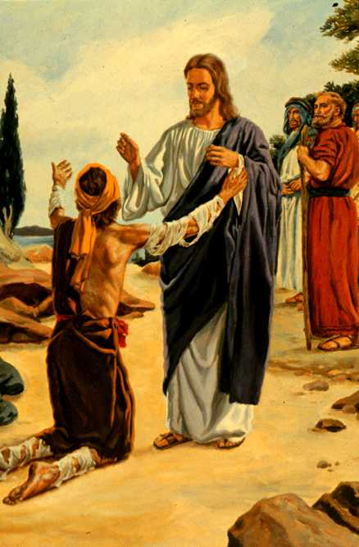
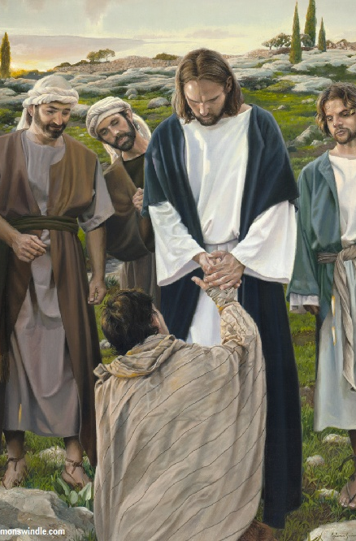
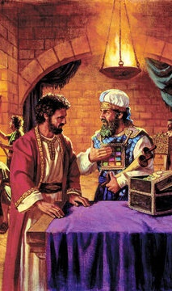
PAGPAPAGALING AT PAGSUNOD SA BATAS
“At sinabi sa kaniya, Ingatan mong huwag sabihin sa kanino mang tao ang anoman: kundi yumaon ka, at pakita ka sa saserdote, at maghandog ka sa pagkalinis sa iyo ng mga bagay na ipinagutos ni Moises, na bilang isang patotoo sa kanila.” (Marcos 1:44)
Ang ketongin, na nakahiwalay sa lahat ng pakikipag-ugnayan ng tao dahil sa kanyang karamdaman, ay lumuhod sa harapan ni Jesus na nagmamakaawa para sa pagpapagaling (Lev. 13:45; Mark 1:40).
Sa harap ng karamihan, may ginawa si Jesus na salungat sa batas: hinipo niya ang ketongin at samakatuwid ay naging marumi. Ngunit, sa halip na tanggapin ang karumihan ng ketongin, tinanggap ng ketongin ang pagpapagaling ni Jesus.
Sa paglapit natin kay Jesus dala ang ating mga kasalanan at dumi, hindi Niya tayo hihiwalayan. Bibigyan Niya tayo ng kapatawaran at pagpapagaling, na gagawin tayong malinis na katulad Niya.
Matapos magpagaling, nagbigay siya ng dalawang utos na may dalawang layunin (Mk. 1:44)
Ipakita ang iyong sarili sa mga pari
Ipinakita niya ang kanyang paggalang sa batas
Nagbigay ito ng pagkakataon sa mga pari na tanggapin siya bilang Mesiyas.
Upang tumahimik
Pinigilan niya ang mga pari na hayagang labanan ang ketongin
Iniwasan niyang pukawin ang pangmesiyang pag-asa sa mga pulutong

Slide 12
“Ang buhay ng Tagapagligtas sa lupa ay hindi madali. Ngunit hindi Siya nagsawang gumawa upang iligtas ang mga nawawalang tao. Namuhay Siya ng hindi makasarili mula sa Kanyang pagsilang hanggang sa kamatayan. Hindi niya sinubukang maging malaya sa hirap at nakakapagod na paglalakbay. Sinabi niya na ang Anak ng tao ay “hindi naparito upang paglingkuran, kundi upang maglingkod at ibigay ang kaniyang buhay upang tubusin ang maraming tao.” Mateo 20:28. Ito ang isang dakilang layunin ng Kanyang buhay. Ang lahat ng iba pa ay hindi gaanong mahalaga. Ang gawin ang kalooban ng Diyos at tapusin ang Kanyang gawain ay parang pagkain at inumin sa Kanya. Walang pag-iisip sa sarili sa Kanyang gawain."
EGW (Steps to Christ, pg. 77)

